Slide 1
Военная служба – особый вид федеральной государственной службы
Обязательная подготовка граждан к военной службе.
Правовые основы военной службы.
Воинская обязанность и ее содержание. Понятие о воинской обязанности.
Прохождение военной службы.
Обеспечение безопасности военной службы. Общие требования к безопасности военной службы.

Slide 2
Добро пожаловать в Вооруженные Силы!
Сегодня в российской армии большое внимание уделяется физической подготовке, дисциплине, воспитанию ответственности и умению постоять за себя и своего боевого товарища. Ты получишь новую военную форму, при создании и в разработке которой был учтен опыт передовых армий мира. Легкая, прочная и удобная, сделанная с применением самых современных технологий и материалов, она обеспечит тебе комфорт в повседневных и боевых условиях. Срок военной службы по призыву уменьшился до одного года. По возможности, тебя могут направить для прохождения службы вблизи места жительства (в первую очередь это касается граждан, женатых, имеющих детей или пенсионного возраста родителей). Ты сможешь в увольнении надевать гражданскую одежду, из воинской части связываться с домом по мобильному телефону. Сегодня солдат полностью освобожден от всех видов хозяйственных работ — их теперь выполняют гражданские структуры. Высвобожденное время целиком посвящено боевой подготовке. Увеличено время на физическую подготовку до 25 часов в неделю (4-5 часов в день). Улучшено качество питания военнослужащих. Осуществляется поэтапный переход на организацию питания с элементами «шведского стола». В расположении подразделений установлены душевые кабины и стиральные машины. Внесены существенные изменения в распорядок дня для военнослужащих по призыву. В частности, на 30 минут увеличена продолжительность ночного отдыха, в послеобеденное время военнослужащим предоставляется 1 час отдыха (сна).

Slide 3
1. Обязательная подготовка граждан к военной службе

Slide 4
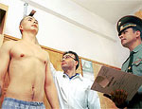
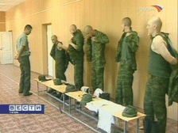
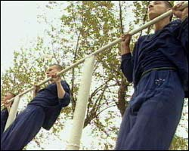
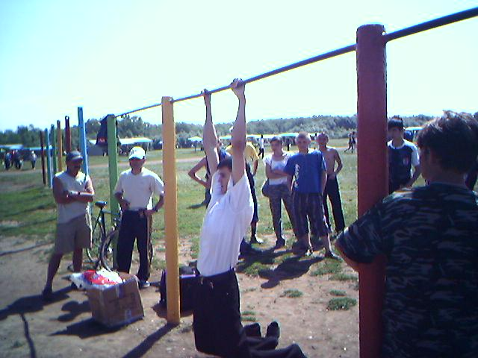
Закон Российской Федерации "О воинской обязанности и военной службе" предусматривает как обязательную,
так и добровольную подготовку граждан к военной службе.

Slide 5
Обязательная подготовка к военной службе
Получение начальных знаний в области обороны
Подготовка по основам военной службы
Военно-патриотическое воспитание
Подготовка по военно-учетным специальностям
Проведение лечебно-оздоровительных мероприятий
Медицинское освидетельствование и обследование

Slide 6
Обязательная подготовка к военной службе
Подготовка к военной службе граждан допризывного возраста
Допризывным считается возраст до момента первоначальной постановки на воинский учёт (в год достижения возраста 17 лет)
Подготовка к военной службе граждан призывного возраста
Призывник - гражданин Российской Федерации в возрасте от 18 до 27 лет, состоящий на воинском учёте, до момента отправки его со сборочного пункта к месту прохождения службы.

Slide 7
Занятия по основам военной службы
Знакомство с организацией системы защиты населения от последствий ЧС
Изучение практических основ здорового образа жизни
Получение знаний об обороне государства и воинской обязанности
Приобретение практических навыков по ГО
Проведение учебных сборов

Slide 8
Нормативы по физической подготовке
для молодого пополнения
Уровень физической подготовленности включает обычно проверку таких показателей, как бег на 100 м и 3000 м, подтягивание на перекладине, плавание.
Бег на 100 м | 13,6 - 14,8 секунд
Кросс на 3000 м | 12,00 - 13,30 минут
Подтягивание | 11 - 7 раз
Плавание | 50 - 100 метров
Для тех, кто не умеет плавать, плавание может быть заменено другим видом.

Slide 9
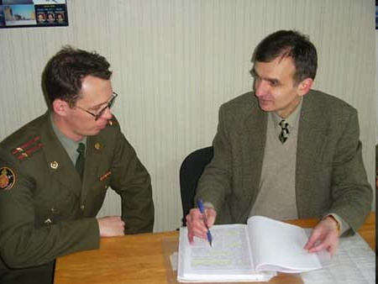
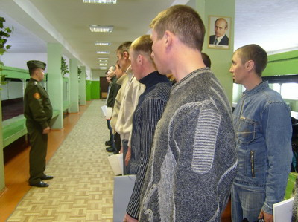
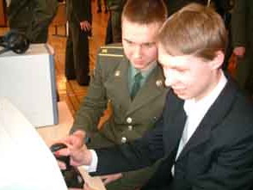
Профессиональный психологический отбор
Задачи профессионального психологического отбора решаются с целью оптимального использования людских ресурсов в Вооруженных Силах.

Slide 10
Психологическая классификация воинских должностей
Существует психологическая классификация воинских должностей, которой руководствуются специалисты профотбора. В ней указанные воинские должности по сходству профессионально необходимых качеств разделены на семь классов:
Командные воинские должности.
Операторские воинские должности.
Воинские должности связи и наблюдения.
Водительские воинские должности.
Воинские должности специального назначения.
Технические воинские должности.
Прочие воинские должности.

Slide 11
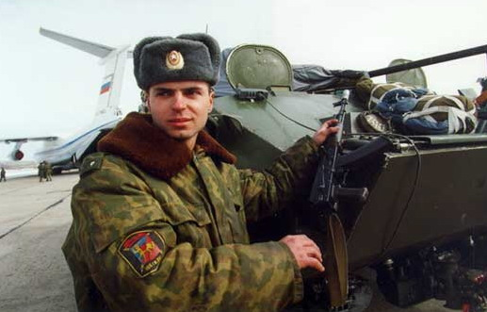
Командные воинские должности
Командиры отделений, экипажей, станций, боевых расчетов, постов являются самыми многочисленными среди должностей командного профиля и считаются основными в деле руководства, обучения и воспитания солдат и матросов.
Командир отделения отвечает:
• за успешное выполнение отделением боевых задач;
• за обучение, воспитание, строевую выправку и внешний вид подчиненных;
• за правильное использование и сбережение вооружения, военной техники, снаряжения, обмундирования.

Slide 12
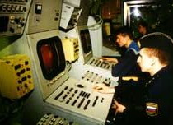
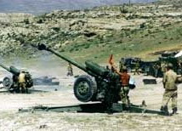
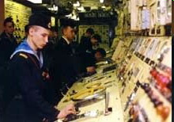
Операторские воинские должности
Оператор – специалист, управляющий с пульта работой сложного оборудования (например, ЭВМ), радиолокационной станцией.
В зависимости от содержания и характера операторских обязанностей различают несколько видов должностей операторов: операторы-технологи (например, операторы-наводчики), операторы-диспетчеры (например, операторы контрольно-измерительных постов главных энергетических установок подводных лодок), операторы-исследователи (например, операторы-наблюдатели, операторы ввода информации) и др.

Slide 13
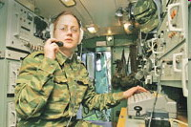
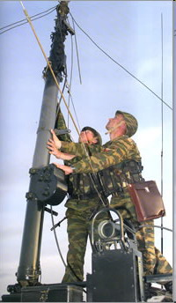
Воинские должности связи и наблюдения
Связь – основное средство управления войсками и оружием.
В зависимости от используемых средств связи и среды распространения сигналов связь делится: на проводную, радиосвязь, радиорелейную связь, тропосферную, космическую, оптическую, лазерную и связь подвижными средствами (фельдъегерско-почтовую).

Slide 14
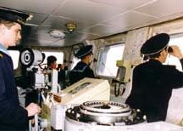
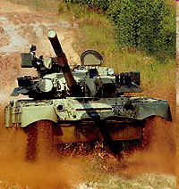
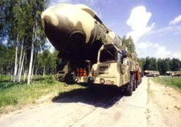
Водительские воинские должности
В Вооруженных Силах к самодвижущимся машинам относятся автомобильная и бронетанковая техника, подводные и надводные корабли, железнодорожные и транспортные средства.
Это объясняет многообразие водительских воинских должностей, но все они имеют много сходных обязанностей, а следовательно, схожи и требования к профессионально-психологическим качествам, определяющим их профессиональную пригодность.

Slide 15
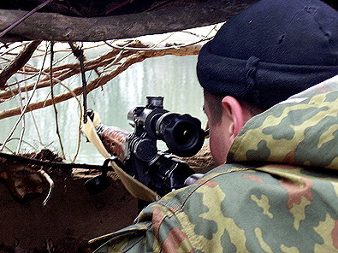
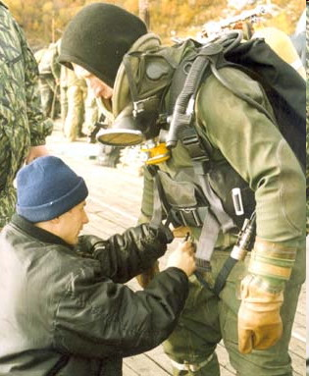
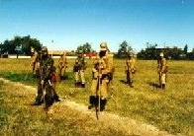
Воинские должности специального назначения
Воинские должности специального назначения – это должности разведчиков, саперов, пожарных, водолазов и др.
Деятельность на этих должностях осуществляется в особо напряженных, часто в экстремальных условиях и связана с чрезмерными эмоциональными и физическими перегрузками.

Slide 16
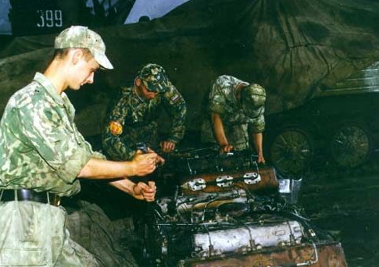
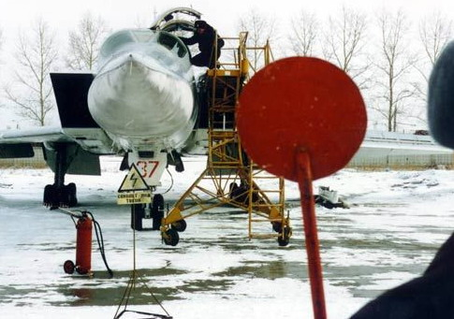
Технические воинские должности
Поддержание готовности и работоспособности вооружения и военной техники обеспечивают военнослужащие, занимающие технические военные должности.
Вооружение и военная техника чрезвычайно многообразны, поэтому существует многообразное количество воинских должностей по обслуживанию и ремонту материальной части.

Slide 17
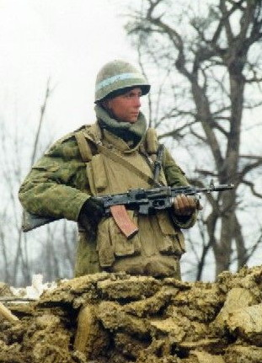
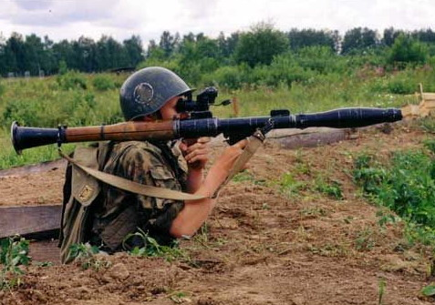
Прочие воинские должности
Среди воинских должностей особое место занимают прочие должности, не предъявляющие специфических требований к индивидуальным профессионально-психологическим качествам военнослужащих.
К ним относятся должности стрелков, гранатометчиков и пулеметчиков.
Это самые массовые должности в Сухопутных войсках.

Slide 18
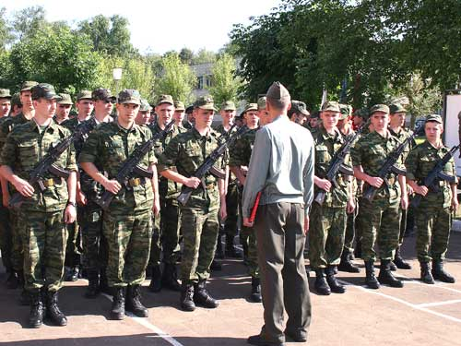
2. Правовые основы военной службы

Slide 19
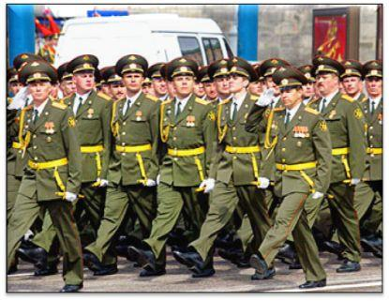
Военная служба является особым видом федеральной государственной службы и заключается в выполнении гражданами воинских обязанностей. Исполнение обязанностей военной службы в Вооруженных Силах Российской Федерации предусматривает непосредственное участие в боевых действиях, повседневную боевую подготовку, другие виды подготовки и обучения, несение боевого дежурства, гарнизонной и внутренней службы.

Slide 20
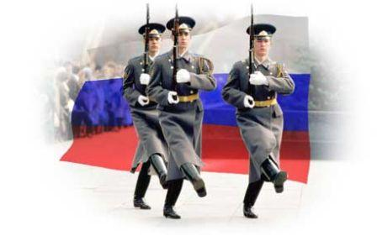
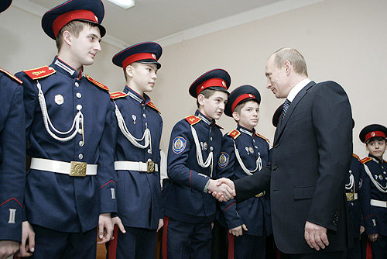
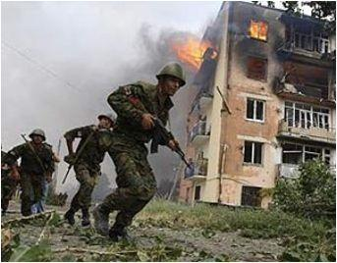
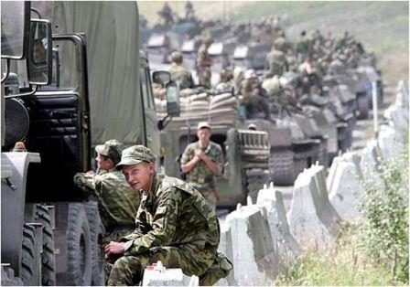
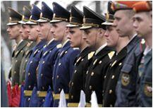

Slide 21
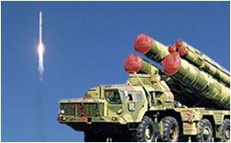
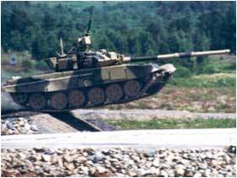
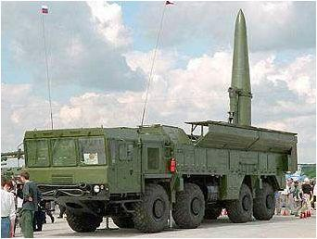
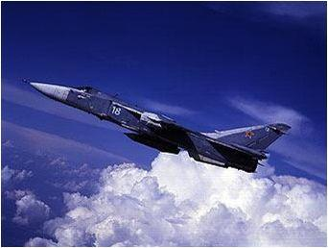
Основная задача военной службы – постоянная целенаправленная подготовка к вооруженной защите или вооруженная защита целостности и неприкосновенности территории Российской Федерации.

Slide 22
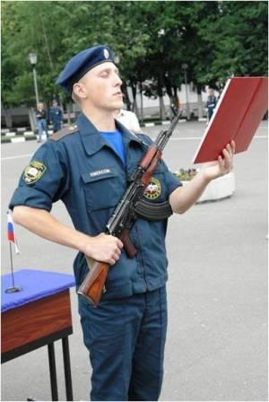
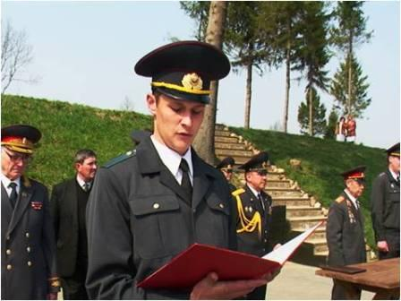
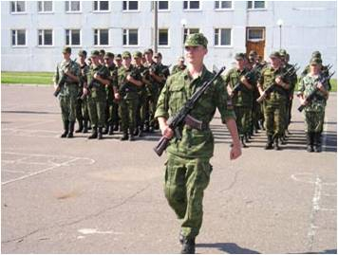
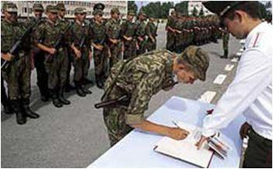
Военная служба имеет ряд существенных отличий по сравнению с другими видами государственной службы. Одной из особенностей военной службы является обязательное принятие каждым гражданином военной присяги.
Граждане принимают военную присягу на верность своей Родине - Российской Федерации.

Slide 23
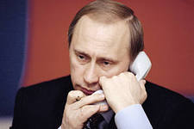
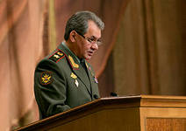
Одним из принципов строительства ВС Российской Федерации является единоначалие. Оно заключается в наделении командира всей полнотой распорядительной власти по отношению к подчиненным и возложении на него персональной ответственности перед государством за все стороны жизни и деятельности воинской части, подразделения и каждого военнослужащего.

Slide 24
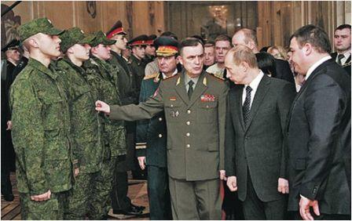
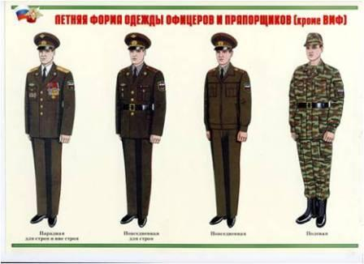
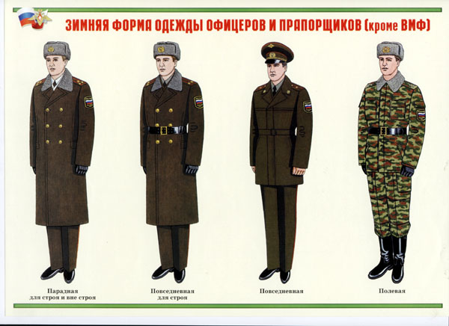
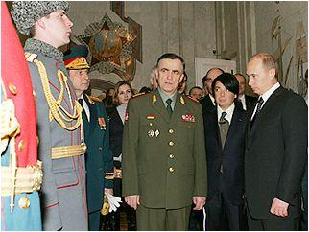
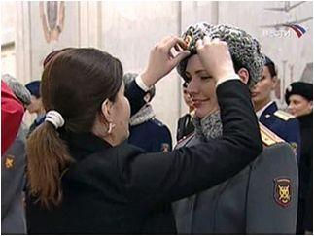
Для военнослужащих устанавливается
военная форма одежды и знаки различия.

Slide 25
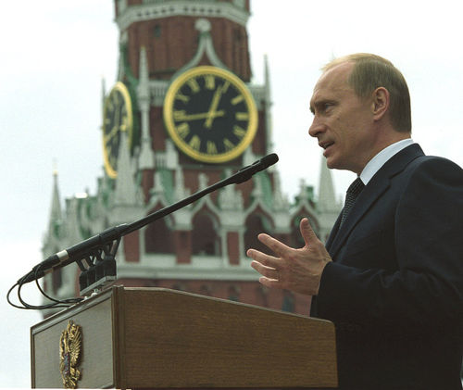
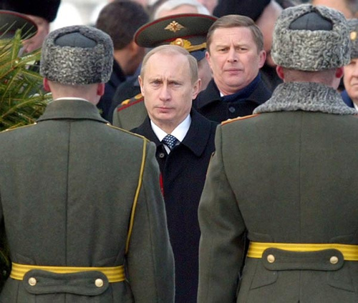
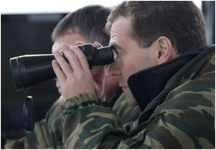
Организация и исполнение обязанностей военной службы как составной части воинской обязанности граждан строго регламентированы Федеральными законами и другими нормативно-правовыми актами Российской Федерации, касающимися обороны государства

Slide 26
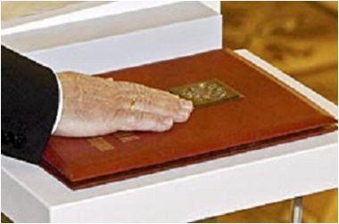
Конституцией Российской Федерации установлено, что защита Отечества является долгом и обязанностью гражданина РФ. Главой государства является президент РФ, он принимает меры по охране суверенитета страны, её независимости и государственной целостности.
Президент Российской Федерации является Верховным Главнокомандующим Вооруженными Силами.

Slide 27
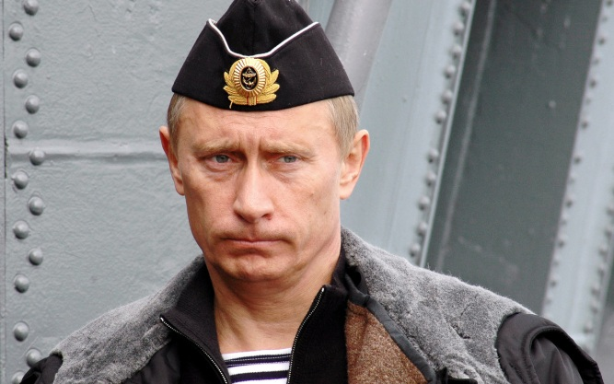
Базовый правовой акт военного законодательства Федеральный закон Российской Федерации
«Об обороне» определяет
Основы и организацию обороны
Полномочия органов, государственной власти и субъектов РФ, организаций их и должностных лиц
Права и обязанности граждан РФ в области обороны
Ответственность за нарушение законодательства РФ в области обороны
Предназначение Вооруженных Сил РФ, их комплектование и руководство, функции Министерства обороны и Генерального штаба
Основные положения – состояние войны, военное положение, мобилизация, гражданская оборона, территориальная оборона

Slide 28
Федеральный закон РФ
«О статусе военнослужащего» определяет
Федеральный закон РФ
«О воинской обязанности
и военной службе»
определяет
права, обязанности и ответственность военнослужащих, основы правовой и социальной защиты военнослужащих
порядок организации воинского учета граждан, подготовки их к военной службе, призыва на военную службу и ее прохождения
Общевоинские и боевые уставы регламентируют
Повседневную деятельность военнослужащих,
их жизнь, быт, несение службы, подготовка к выполнению должностных обязанностей регламентируются уставами, которые подразделяются на боевые и общевоинские

Slide 29
Статус военнослужащих есть совокупность прав, свобод, гарантированных государством, а также обязанностей и ответственности военнослужащих.
Статус военнослужащего определен
Федеральным законом РФ «О статусе военнослужащих»
Военнослужащие обладают правами и свободами человека и гражданина с некоторыми ограничениями, установленными законами РФ
На военнослужащих возлагаются обязанности по подготовке к вооруженной защите и вооруженная защита Российской Федерации
Военнослужащим предоставляются льготы, гарантии и компенсации

Slide 30
Военные аспекты международного права
«Право войны» - это совокупность договорных и обычных юридических норм, применяемых воюющими сторонами в ходе вооруженных конфликтов, регулирующих применение средств и методов ведения вооруженной борьбы, обеспечивающих защиту раненых, больных, военнопленных и гражданского населения, устанавливающих международно-правовую ответственность государств и уголовную ответственность отдельных лиц за их нарушение.
«Право войны» призвано ограничить и облегчить, насколько это возможно, бедствия войны.

Slide 31
Группы соглашений в рамках «Права войны»
Гаагские конвенции
Женевские конвенции
Регулируют в целом правила боевых действий (ведение боевых действий, понятия оккупации
и нейтралитета)
Содержат положения:
о защите жертв вооруженных конфликтов;
о защите гражданского населения;
об отношении к лицам, оказывающим помощь жертвам вооруженных конфликтов, в частности к медицинским службам.
1899 г. – «О законах и обычаях войны на суше».
1954 г. – О культурных ценностях.
1980 г. – О запрещении использования некоторых видов обычных вооружений.
1864 г. – Правила международной охраны больных и раненых воинов.
1949 г. – «О защите жертв войны».

Slide 32
Международные правила поведения в бою
- Веди боевые действия только против комбатантов (комбатант – воин, боец) - Помни, что акты мести и взятие заложников запрещены
- Нападай только на военные объекты. - Щади гражданское население и его имущество.
- Гуманно относись к больным и раненым. Подбери их, окажи им необходимую помощь, защити их, доставь их к своему командиру или в ближайший медицинский пункт
- Надо знать и помнить, что международное право предоставляет особую защиту определенным категориям лиц и объектов, которые имеют специальные отличительные задачи
- Если комбатанты неприятеля сдаются в плен, пощади их, разоружи их, обеспечь гуманное отношение к ним и их званию, доставь их к своему командиру

Slide 33
Кроме организаций Красного креста и Красного полумесяца международным правом на особую защиту пользуются:

Slide 34
Серьезные нарушения «Права войны» квалифицируются как военные преступления:
ЗАХВАТ ЗАЛОЖНИКОВ

Slide 35
3. Воинская обязанность и ее содержание. Понятие о воинской обязанности.

Slide 36
«Воинская обязанность – это установленный законом долг граждан нести службу в рядах Вооруженных Сил и выполнять другие обязанности, связанные с обороной страны»
(Ожегов С. И. Словарь русского языка)

Slide 37
Согласно принятому Федеральному закону
«Об обороне» от 31 мая 1996 г.
в целях обороны, т.е. подготовки к вооруженной защите и защиты, устанавливается воинская обязанность граждан
Российской Федерации

Slide 38
ВОИНСКАЯ ОБЯЗАННОСТь
Воинская обязанность – это основанная на принадлежности к государству обязанность граждан служить в составе организованных вооруженных сил государства.
Она носит название всеобщей, когда выполнение ее возлагается на всех граждан мужского пола, достигших определенного возраста.

Slide 39
ВОИНСКАЯ ОБЯЗАННОСТЬ
Непосредственным предназначением воинской обязанности является обеспечение Вооруженных Сил необходимым количеством всех категорий личного состава, отвечающего современным требованиям вооруженной защиты государства.

Slide 40
ВОИНСКАЯ ОБЯЗАННОСТЬ
Воинский учёт
Обязательная подготовка к военной службе
Призыв на военную службу
ВОИНСКАЯ ОБЯЗАННОСТЬ
Прохождение военной службы по призыву
Пребывание в запасе
Призыв на военные сборы и прохождение военных сборов в период пребывания в запасе

Slide 41
ОСОБЕННОСТИ ВОИНСКОЙ ОБЯЗАННОСТИ
Ограничение службы
Обязанность
По месту
Общеобязательная
По времени
Личная и
не допускает замены
Конституционная
Условия выполнения воинской обязанности
достижение установленного возраста;
физическая пригодность;
нравственное достоинство.

Slide 42
ВОЕННАЯ СЛУЖБА
в вооруженных силах
в пограничных войсках Федеральной пограничной службы

Slide 43
ВОЕННАЯ СЛУЖБА
в войсках гражданской обороны
в инженерно-технических и дорожно-строительных воинских формированиях при федеральных органах исполнительной власти

Slide 44
ВОЕННАЯ СЛУЖБА
во внутренних войсках Министерства внутренних дел
в войсках Федерального агентства правительственной связи и информации при президенте РФ

Slide 45
ВОЕННАЯ СЛУЖБА
в службе внешней разведки
в органах Федеральной службы безопасности

Slide 46
4. Прохождение военной службы

Slide 47
Прохождение военной службы по призыву

Slide 48
Порядок призыва на военную службу определяется Законом "О воинской обязанности и военной службе", Положением о призыве на военную службу, утверждённым Правительством Российской Федерации.

Slide 49
Призыв на военную службу организуется на основании Указов Президента РФ и осуществляется 2 раза в год
Весенний призыв
с 1 апреля по 15 июля
Осенний призыв
с 1 октября по 31 декабря
Граждане, подлежащие призыву, извещаются о связанных с ним мероприятиях повестками, которые вручаются под расписку работниками военкомата, органов местного самоуправления.

Slide 50
Призыву на военную службу подлежат граждане мужского пола в возрасте от18 до 27 лет, не прошедшие военную или альтернативную службу и не находящиеся в запасе.
От призыва на военную службу освобождаются граждане:
В случае гибели (смерти) отца, матери, родного брата, родной сестры в связи с исполнением им обязанностей военной службы
Признанные негодными (категория «Д») или ограниченно годными к военной службе (категория «В») по состоянию здоровья
Проходящие или прошедшие альтернативную службу
Прошедшие военную службу в другом государстве
Имеют учетную степень кандидата наук или доктора наук
Отбывающие наказание в местах лишения свободы, имеющие неснятую или непогашенную судимость или в отношение которых ведется дознание

Slide 51
Для проведения призыва на военную службу в каждом районе или городе создается призывная комиссия.
Состав призывной комиссии
Заместитель главы местного самоуправления –
председатель комиссии
Должностное лицо военного комиссариата – заместитель председателя комиссии
Секретарь комиссии
Ст. врач, руководящий работой по медицинскому освидетельствованию граждан, подлежащих призыву на военную службу
Представитель соответствующего органа внутренних дел и органа управления образованием
Представитель соответствующего органа службы занятости населения (в части вопросов, касающихся альтернативной гражданской службы)

Slide 52
На призывную комиссию возлагаются обязанности по организации медицинского освидетельствования призывников и принятию решения о призыве.
Возможные выводы призывной комиссии
О призыве на военную службу
О призыве на альтернативную гражданскую службу
О предоставлении отсрочки от призыва на военную службу
Об освобождении от призыва на военную службу
О зачислении в запас
Об освобождении от исполнения воинской обязанности

Slide 53
Комиссия по постановке на воинский учёт, кроме организации проведения медицинского освидетельствования для определения их годности к военной службе по состоянию здоровья, проводит мероприятия по профессиональному психологическому отбору граждан для определения их пригодности к подготовке по военно-учётным специальностям
Психологическое и психофизиологическое обследование проводится с использованием универсального набора из семи психодиагностических тестов

Slide 54
Военная служба
Началом военной службы является день убытия гражданина из военкомата субъекта РФ к месту службы
Окончанием военной службы считается дата исключения военнослужащего из списков личного состава воинской части

Slide 55
По прибытии в часть и после прохождения начальной военной подготовки военнослужащий приводится к Военной присяге

Slide 56
ФОРМА ОДЕЖДЫ ВОЕННОСЛУЖАЩЕГО

Slide 61
Обязанности военнослужащего
Общие обязанности
Должностные обязанности
Специальные обязанности

Slide 62
Общие обязанности
Общие обязанности военнослужащих определяются требованиями законов и воинских уставов.
Общие обязанности военнослужащих выражают сущность воинского долга и характеризуют содержание военной службы в ВС РФ.
Они в одинаковой мере распространяются на всех военнослужащих вне зависимости от их служебного положения и воинских званий.

Slide 63
Должностные обязанности
Должностные обязанности определяются воинскими уставами, а также соответствующими руководствами, наставлениями, инструкциями или письменными приказами прямых начальников
Должностные обязанности определяют объем и пределы практического выполнения задач, порученных военнослужащему согласно занимаемой им должности.

Slide 64
Специальные обязанности
Специальные обязанности носят, как правило, временный характер.
Выполнение специальных обязанностей военнослужащими предусмотрено при нахождении на боевом дежурстве, в суточном и гарнизонном нарядах, а также при ликвидации последствий стихийных бедствий и других чрезвычайных ситуаций.

Slide 65
Ратник — российская боевая экипировка военнослужащего, именуемая также «комплект солдата будущего». «Ратник» является частью общего проекта повышения качества отдельно взятого солдата на поле боя за счёт использования новейших научных достижений в области навигации, систем ночного видения, мониторинга психофизиологического состояния солдата, использования продвинутых материалов в изготовлении брони и тканей одежды. Система представляет собой комплекс современных средств защиты, связи, оружия и боеприпасов.
Нашлемный монитор без названия от ЦНИИ «Циклон»
Экипировка впервые была представлена зрителям на авиасалоне МАКС-2011.Войсковые испытания прошли в декабре 2012 года на базе 27-й отдельной мотострелковой бригады в подмосковном «Алабино». По результатам войсковых испытаний элементы экипировки получили положительную оценку военного командования. В состав «Ратника» входит несколько десятков элементов вооружения
Комплект переносимый Р-175 (УНКВ-03) состоит из радиостанции Р-168-0,5УМ, коммуникатора абонентского АК-3,5 и терминала тактического ТТ-6,5
Система навигации и управления тактического звена от МКБ Компас под «кодовым» названием «Солдат XXI века»

Slide 66
Ратник
В состав «Ратника» входит несколько десятков элементов вооружения, в том числе:
арамидный комбинезон, способный выдержать попадание осколков гранат, мин или снарядов, а также обладает определённой огнеустойчивостью;
комплект защиты включает в себя бронежилет (с керамическими пластинами) класса защиты 6а в расширенной комплектации (вес — до 15 кг) или класса 5 в стандартной комплектации (вес — до 9 кг). Многослойный шлем выдерживающий попадание пистолетной пули (по классу защиты 1) с расстояния 5—10 м. Комплект оборудован системой управления «Стрелец», в составе которой средства связи, целеуказания, обработки и отображения информации, опознавания — позволяющей передавать информацию о местонахождении солдата на командный пункт;
коммуникатор определяющий координаты бойца с помощью ГЛОНАСС и GPS, для решения задачи ориентирования на местности и целеуказания и других прикладных расчётов; наборы средств энергообеспечения; защитные очки, способные выдерживать попадания осколков размером 6 мм летящих со скоростью 350 м/с; щитки на коленные и локтевые суставы; фильтры очистки воды, автономные источники тепла; АК-12 или модернизированный АК других версий, оснащённый прицелом ночного видения и тепловизионной системой прицеливания; видеомодуль для стрельбы из укрытия, состоящий из нашлемного минимонитора и телевизионного прицела; коллиматорный прицел «Кречет» и другие приборы; в систему жизнеобеспечения входят рюкзаки разного типа; разгрузочный жилет с взаимозаменяемыми быстросъёмными элементами, маскировочные комплекты, складная теплоизолирующая прокладка, съёмный утеплитель для использования в зимнее время, вентилируемая футболка, жилет с отсеками для боеприпасов, коврик, плащ, шапочка, подшлемник, противомоскитная сетка; палатка, спальный мешок; активные наушники позволяющие общаться во время боя; нож «Шмель».

Slide 67
Ратник
Полный вес комплекта составляет до 20 килограммов с бронежилетом 6А класса защиты. В стандартном варианте, вес будет составлять до 14 килограммов с бронежилетом 5 класса защиты. Вес шлема 1,056 кг. В целом покрывается 90 % поверхности тела солдата. Бронежилет имеет несколько разновидностей от лёгких до тяжёлых со вставными пластинами. Морская разновидность бронежилета обладает также свойствами спасательного жилета, что даёт возможность оставаться с ним на плаву. Модульность позволяет крепить любые карманы на разгрузочный жилет. Зимний вариант будет отличаться только наличием средств теплообеспечения и утепления. Конструкция предполагает непрерывное ношение в течение минимум 48 часов. Передача видеоинформации от прицела в наглазный индикатор осуществляется в беспроводном режиме. Система связи позволит общаться солдату с командованием и сослуживцами на тактическом уровне. Насыщенность электроникой делает солдат единой боевой системой, управляемой новейшими технологиями. При этом информация о местоположении бойца передаётся на командный пункт, что сильно снижает вероятность потери без вести. Связь обеспечивается комплексом разведки, управления и связи «Стрелец», который позволяет обмениваться информацией с помощью голоса или текстовых сообщений, осуществлять целеуказание, вести фото- и видеосъёмку. Телевизионный прицел на автомате даёт изображение в наглазник, что позволяет вести стрельбу и наблюдение из укрытий или от бедра.. Система позволяет выходить из засады в нужный момент для выстрела и снова прятаться. Также она может использоваться снайперами и гранатомётчиками для наведения огня. Такую систему станет возможным использовать для охраны военных колонн.
По завершении службы, поношенная одежда будет передаваться новобранцам после санитарной обработки.
Приёмоиндикатор солдата/командира отделения
Планшет командира батальона

Slide 68
Ратник
Бронежилет
Жилет транспортный модульный

Slide 72
АК-12

Slide 73
Универсальный солдат

Slide 74
Согласно Федеральному закону "О воинской обязанности и военной службе" военная служба по призыву может осуществляться не только в Вооружённых Силах, но и в других войсках и воинских формированиях.
Войска и воинские формирования, которые не входят в состав ВС РФ
Внутренние войска
Пограничные войска
Железнодорожные войска
Войска правительственной связи

Slide 75
Дисциплинарные взыскания, налагаемые на военнослужащих, проходящих военную службу по призыву (кроме офицеров)
Выговор
Строгий выговор
Лишение очередного увольнения из расположения части
Назначение вне очереди в наряд на работу
Арест с содержанием на гауптвахте до 10 суток
Лишение нагрудного знака отличия
Снижение в должности
Снижение в воинском звании на одну ступень
Снижение в воинском звании на одну ступень с переводом на низшую должность

Slide 76
Прохождение военной службы
по контракту

Slide 77
Организация военной службы по контракту - одно из направлений создания профессиональной армии

Slide 78
Военная служба по контракту - это добровольная служба, когда гражданин заключает контракт с Министерством обороны РФ, где обязуется проходить военную службу на определенных условиях.
Условия контракта о прохождении военной службы включают в себя обязанности гражданина проходить военную службу в Вооруженных Силах Российской Федерации, других войсках, воинских формированиях или органах в течение установленного контрактом срока, добросовестно исполнять все общие, должностные и специальные обязанности военнослужащих.

Slide 79
Годными к поступлению на военную службу по контракту признаются граждане, которые по состоянию здоровья годны к военной службе (категория «А») или годны к военной службе с незначительными ограничениями (категория «Б»).

Slide 80
По результатам профессионального психологического отбора выносится одно из четырех заключений о профессиональной пригодности гражданина к военной службе по контракту на конкретной воинской должности:
рекомендуется в первую очередь - первая категория;
рекомендуется - вторая категория;
рекомендуется условно - третья категория;
не рекомендуется - четвертая категория.
Гражданин, получивший четвертую категорию по результатам профессионального психологического отбора, на военную службу по контракту не принимается

Slide 81
Первый контракт о прохождении военной службы
с поступающим на воинскую должность, для которой штатом предусмотрено воинское звание солдата, матроса, сержанта, старшины, заключается на 3 года;
с поступающим на воинскую должность, для которой штатом предусмотрено воинское звание офицера, - на 5 лет.
Военнослужащий, проходящий военную службу по призыву, может заключить первый контракт о прохождении военной службы на меньший срок при условии, что общая продолжительность его военной службы по призыву и по первому контракту составит 3 года.
Новый контракт о прохождении военной службы может заключаться военнослужащими на срок 3, 5 и 10 лет.

Slide 82
Военно-морской флот
В Военно-Морском Флоте по контракту могут комплектоваться воинские должности матросов и старшин: боцман, водолаз, гидроакустик, командир отделения гидроакустиков, мастер по ремонту РЛС, машинист-турбинист подводной лодки, оператор контрольно-измерительного поста главной энергетической установки подводной лодки, оператор противолодочного оружия, оператор радиолокационной станции, рулевой, рулевой-сигнальщик, старший водолаз, старший гидроакустик, старший рулевой, старший торпедист, электрик (противолодочного вооружения) и др.

Slide 83
Воздушно-десантные войска
В Воздушно-десантных войсках по контракту могут комплектоваться воинские должности солдат и сержантов: командир парашютно-десантного отделения, командир боевой машины десанта, командир артиллерийского орудия, наводчик-оператор боевой машины десанта, наводчик артиллерийского орудия, радиотелеграфист, телефонист, водитель, механик-водитель боевой машины десанта, снайпер, сапер, снайпер-разведчик, стрелок, пулеметчик, стрелок-зенитчик и др.

Slide 84
Сухопутные войска
В Сухопутных войсках по контракту могут комплектоваться должности солдат и сержантов: командир мотострелкового отделения, командир боевой машины, командир танка, командир зенитной установки, мастер по ремонту бронетанковой техники, мастер по ремонту радиолокационных станций, механик-водитель боевой ма­шины пехоты, механик-водитель танка, механик ракетных войск и артиллерии, наводчик артиллерийского орудия, старший оператор ЭВМ и др.

Slide 85
Ежегодно военнослужащим, проходящим военную службу по контракту, предоставляется основной отпуск, продолжительность которого устанавливается в зависимости от общей продолжительности военной службы:
10 лет — 30 суток;
10 лет и более — 35 суток;
15 лет и более — 40 суток;
20 лет и более — 45 суток.

Slide 86
Ежемесячно военнослужащим, проходящим военную службу по контракту, выплачивается процентная надбавка за выслугу лет к окладам денежного содержания в следующих размерах при выслуге лет:
от 1 до 2 лет — 5%;
от 2 до 5 лет — 10%;
от 5 до 10 лет — 20%;
от 10 до 15 лет — 25%;
от 15 до 20 лет — 30%;
от 20 до 25 лет — 35%;
от 25 и более — 40%.

Slide 87
Военнослужащие, проходящие военную службу по контракту, имеют право на обучение в гражданских образовательных учреждениях высшего и среднего профессионального образования

Slide 88
Организация медицинского освидетельствования граждан при постановке на воинский учет

Slide 89
Прохождение гражданами медицинского освидетельствования является составной частью воинской обязанности

Slide 90
Медицинское освидетельствование граждан при первоначальной постановке на воинский учёт направлено на комплектование ВС РФ здоровыми и практически здоровыми гражданами

Slide 91
Медицинские учреждения
в 10-дневный срок представляют в военные комиссариаты медицинские документы и сведения о здоровье граждан
Медицинские карты амбулаторных больных
Медицинские карты стационарных больных
Рентгенограммы
Протоколы специальных методов исследования

Slide 92
Гражданин подлежит
медицинскому освидетельствованию врачами-специалистами
терапевтом
хирургом
невропатологом
окулистом
отоларингологом
психиатром
врачами других специальностей

Slide 93
Категории годности к военной службе
«А» - годен к военной службе
«Б» - годен к военной службе с незначительными ограничениями
«В» - ограниченно годен к военной службе
«Г» - временно не годен к военной службе
«Д» - не годен к военной службе

Slide 94
Граждане, признанные годными к военной службе (категория «А» или годными к военной службе с незначительными ограничениями (категория «Б»), подлежат призыву на военную службу в установленном порядке

Slide 95
Граждане, признанные годными к военной службе с незначительными ограничениями (категория «Б»), не могут направляться для прохождения военной службы
в воздушно-десантные войска, морскую пехоту,
в Военно-Морской флот (плавающий состав)
и по отдельным военно-учётным специальностям

Slide 96
Гражданам, признанным временно негодными к военной службе (категория «Г»), предоставляется отсрочка от призыва на 6 или 12 месяцев для обследования (лечения)

Slide 97
Граждане, признанные ограниченно годными к военной службе (категория «В»), зачисляются в запас ВС РФ и подлежат периодическому (один раз в три года) освидетельствованию до достижения ими
27-летнего возраста

Slide 98
активный туберкулёз
заболевание эндокринных органов
сахарный диабет
психические расстройства
хронический алкоголизм
Граждане, признанные негодными к военной службе
(категория «Д») – исключаются с воинского учёта
токсикомания
эпилепсия
наркомания
хронический бронхит
язвенная болезнь желудка
кожные заболевания (псориаз, экзема)
язвенная болезнь двенадцатиперстной кишки
гипертонические болезни

Slide 99
Все граждане, подлежащие первоначальной постановке на воинский учёт и призыву на военную службу, проходят медицинское обследование
Флюорографическое (рентгенологическое) исследование органов грудной клетки
Анализ крови (определение СОЭ, гемоглобина, лейкоцитов
Анализ мочи (удельный вес, белок)
В день освидетельствования – измерение роста и массы тела

Slide 100
Соотношение роста и массы тела
у лиц в возрасте 18-25 лет
* Гипотрофия – одна из форм хронического расстройства питания, при которой снижается масса тела и постепенно развивается истощение

Slide 101
Граждане, желающие поступить в военное учебное заведение, проходят предварительное освидетельствование при военном комиссариате, а окончательное – в военно-учебном заведении
На предварительное освидетельствование направляются граждане, имеющие:
а) нормальное цветоощущение;
б) остроту зрения не ниже 1,0 на каждый глаз без
коррекции;
в) артериальное давление не выше 130/50 и не ниже
105/50 мм рт. ст.

Slide 102
Комиссия по постановке на воинский учёт, кроме организации проведения медицинского освидетельствования для определения их годности к военной службе по состоянию здоровья, проводит мероприятия по профессиональному психологическому отбору граждан для определения их пригодности к подготовке по военно-учётным специальностям
Психологическое и психофизиологическое обследование проводится с использованием универсального набора из семи психодиагностических тестов

Slide 103
Организация воинского учета и его предназначение

Slide 104
Воинский учёт – это составная часть воинской обязанности граждан.
Призывники
Военнообязанные
Воинскому учёту подлежат все граждане мужского пола, достигшие призывного возраста, а также военнообязанные по месту жительства.

Slide 105
Все граждане Российской Федерации обязаны состоять на воинском учёте.
Исключение составляют граждане:
освобожденные от исполнения воинских обязанностей в соответствии с Федеральным законом «О воинской обязанности и военной службе»
Гражданин, признанный не годным к военной службе по состоянию здоровья
Гражданин, достигший предельного возраста пребывания в запасе

Slide 106
Все граждане Российской Федерации обязаны состоять на воинском учёте.
Исключение составляют граждане:
проходящие военную службу или альтернативную гражданскую службу
Военная служба
Альтернативная служба

Slide 107
Все граждане Российской Федерации обязаны состоять на воинском учёте.
Исключение составляют:
отбывающие наказание в виде лишения свободы

Slide 108
Все граждане Российской Федерации обязаны состоять на воинском учёте.
Исключение составляют граждане:
женского пола, не имеющие военно-учетной специальности

Slide 109
Все граждане Российской Федерации обязаны состоять на воинском учёте.
Исключение составляют граждане:
постоянно проживающие за пределами Российской Федерации

Slide 110
Воинский учёт призван определить возможности государства по обеспечению комплектования Вооруженных Сил личным составом.

Slide 111
Совершенствование системы комплектования Вооруженных Сил личным составом
В 1705 году указом Петра I в России была введена рекрутская воинская повинность.
В армию ежегодно набирали физически годных к военной службе мужчин от 20 до 30 лет (один человек с 20 дворов, а с 1724 г. по 5-7 человек с 1000 мужских душ). К 1725 году численность регулярной армии в России достигла 220 тысяч.
Петр I
В результате Северной войны (1700-1721) Россия получила выход к Балтийскому морю

Slide 112
Совершенствование системы комплектования Вооруженных Сил личным составом
В 1874 году в результате проведения военных реформ военным министром Д. А. Милютиным в России была введена всеобщая воинская повинность для мужского населения, достигшего возраста 21 года. Призывники тянули жребий и этим определяли, кто должен идти служить в этом году.
Общий срок службы устанавливался в 15 лет, из них 6 лет – действительная военная служба, 9 лет – пребывание в запасе.
Такая система комплектования позволила в период русско-турецкой войны (1877-1878) за четыре недели провести мобилизацию русской армии.
Милютин
Дмитрий Алексеевич
Генерал Б. Д. Скобелев во главе русских войск вступает в болгарский город

Slide 113
Совершенствование системы комплектования Вооруженных Сил личным составом
Комплектование русской армии в период 1897-1917 гг. осуществлялось в соответствии с Уставом о воинской повинности. Воинской повинности подлежало всё мужское население, без различия сословий.
В армию ежегодно призывался только один возраст населения – молодые люди 20 лет от роду к 1 января того года, когда производится призыв.
Общий срок службы для состоящих в частях пехоты и артиллерии определялся в 18 лет, из них 3 года действительной военной службы и 15 лет в запасе, а состоящих в частях прочих родов войск – в 17 лет, из них 4 года действительной военной службы и 13 лет в запасе.
Состояние в запасе нижних чинов сухопутных войск ограничивалось достижением 39-летнего возраста.
Участники Первой мировой войны
Таким образом, исторически сложилась система воинского учета всех граждан России.

Slide 114
Воинский учёт граждан Российской Федерации
Воинский учёт граждан Российской Федерации осуществляется в соответствии с Федеральным законом «О воинской обязанности и военной службе» по месту жительства военными комиссариатами.
В населенных пунктах, где нет военных комиссариатов, первичный воинский учёт осуществляется органами местного самоуправления.
Военный комиссариат
Орган местного самоуправления

Slide 115
Первоначальная постановка на воинский учёт граждан мужского пола осуществляется с 1 января по 31 марта в год достижения ими возраста 17 лет. Первоначальную постановку на воинский учет осуществляет специальная комиссия по постановке граждан на воинский учет в районе или городе. Первоначальная постановка на воинский учёт граждан женского пола после получения ими военно-учётной специальности, а также лиц, получивших гражданство Российской Федерации, осуществляется военным комиссариатом в течение всего календарного года.
Воинский учёт граждан Российской Федерации

Slide 116
Комиссия по первоначальной постановке на воинский учет
Военный комиссар
(председатель комиссии)
Секретарь комиссии
Специалист по профессиональному психологическому отбору
Врачи-специалисты

Slide 117
Обязанности граждан по воинскому учёту
Состоять на воинском учете по месту жительства
Явиться в установленные время и место по повестке
Сообщить в двухнедельный срок об изменениях в учетных данных
Сняться с воинского учета при изменении места жительства
Бережно хранить свой военный билет

Slide 118
Обязанности граждан по воинскому учёту
Граждане обязаны явиться в установленное время по месту вызова в военный комиссариат.
Должностные лица организаций или образовательных учреждений обязаны обеспечивать сотрудникам или обучающимся возможность своевременной явки по повестке военного комиссариата для постановки на воинский учёт.

Slide 119
Уважительные причины неявки в военкомат по вызову
Тяжелое состояние здоровья близких родственников
Заболевание гражданина, связанные с утратой трудоспособности
Обстоятельство, не зависящее от воли гражданина
Иные причины, признанные уважительными

Slide 120
Общевоинские уставы
Вооруженных Сил РФ –
законы воинской жизни

Slide 121
Общевоинские уставы – это нормативно-правовые акты, которые регламентируют жизнь и быт военнослужащих, их взаимоотношения между собой и повседневную деятельность.

Slide 122
Устав внутренней службы, дисциплинарный устав, устав гарнизонной и караульной служб в соответствии с Федеральным законом «Об обороне» утверждены Указом Президента РФ – Верховного Главнокомандующего ВС РФ 14 декабря 1993 г. имеют статус законов

Slide 123
Общевоинские уставы
Устав внутренней службы
Дисциплинарный устав
Устав гарнизонной и
караульной служб
Строевой устав
Корабельный устав ВМФ

Slide 124
Устав внутренней службы
Устав внутренней службы – определяет общие права и обязанности военнослужащих и взаимоотношения между ними, обязанности основных должностных лиц полка и его подразделений

Slide 125
Дисциплинарный устав
Дисциплинарный устав – определяет сущность воинской дисциплины, обязанности военнослужащих по её соблюдению, виды поощрений и дисциплинарных взысканий

Slide 126
Устав гарнизонной и караульной служб
Устав гарнизонной и караульной служб – определяет предназначение, порядок организации и несения гарнизонной и караульной служб права и обязанности должностных лиц гарнизона и военнослужащих

Slide 127
Строевой устав
Строевой устав – определяет строевые приемы и движения без оружия и с оружием, строи подразделений и воинских частей в пешем порядке и на машинах, порядок выполнения воинского приветствия

Slide 128
Корабельный устав ВМФ
На кораблях внутренняя служба и обязанности должностных лиц дополнительно определяются Корабельным уставом ВМФ

Slide 129
Первая попытка установить общий порядок несения военной службы относится к 1571 году, когда боярином М.Н. Воротынским был составлен Устав пограничной и сторожевой службы.

Slide 130
В 1621 году, появляется "Устав ратных, пушечных и других дел, касающихся до воинской науки…", где определялись действия войск в различных видах боя.

Slide 131
Дальнейшее развитие русские уставные документы получили в процессе создания Петром I регулярной армии

Slide 132
"Воинский устав о пехотной службе" вобрал в себя боевой опыт Отечественной войны
1812 года

Slide 133
В июле 1918 года Главный военный штаб утвердил и разослал в войска
"Сведения из уставов Дисциплинарного, Внутренней и Гарнизонной служб".

Slide 134
Во время Великой Отечественной войны общевоинские уставы не перерабатывались

Slide 135
Права и ответственность военнослужащих

Slide 136
Права и свободы военнослужащих регламентируются законодательными документами
Конституция Российской Федерации
Федеральный закон "Об обороне"
Федеральный закон "О статусе военнослужащих"
Федеральный закон "О воинской обязанности и военной службе

Slide 137
Военнослужащие в зависимости от характера и тяжести совершенного правонарушения несут ответственность:
дисциплинарную
административную
материальную
гражданско-правовую
уголовную

Slide 138
Военнослужащие в зависимости от характера и тяжести совершенного правонарушения несут ответственность:
дисциплинарную
За проступки, связанные с нарушением воинской дисциплины или общественного порядка, военнослужащие несут дисциплинарную ответственность по основаниям и в порядке, которые определены общевоинскими уставами.
административную
материальную
гражданско-правовую
уголовную

Slide 139
Военнослужащие в зависимости от характера и тяжести совершенного правонарушения несут ответственность:
дисциплинарную
За административные правонарушения (нарушения правил дорожного движения, правил охоты, рыболовства и охраны рыбных запасов, таможенных правил) военнослужащие несут ответственность на общих основаниях, но к ним не могут быть применены административные взыскания в виде штрафа, лишения права на управление транспортными средствами, исправительных работ и административного ареста.
административную
материальную
гражданско-правовую
уголовную

Slide 140
Военнослужащие в зависимости от характера и тяжести совершенного правонарушения несут ответственность:
дисциплинарную
За материальный ущерб, причиненный государству при исполнении обязанностей военной службы, военнослужащие привлекаются к материальной ответственности в соответствии с Федеральным законом о материальной ответственности военнослужащих.
административную
материальную
гражданско-правовую
уголовную

Slide 141
Военнослужащие в зависимости от характера и тяжести совершенного правонарушения несут ответственность:
дисциплинарную
За невыполнение или ненадлежащее выполнение предусмотренных Федеральными законами РФ обязательств, за убытки и моральный вред, причиненные военнослужащими, не находящимися при исполнении обязанностей военной службы, государству, физическим и юридическим лицам военнослужащие несут гражданско-правовую ответственность.
административную
материальную
гражданско-правовую
уголовную

Slide 142
Военнослужащие в зависимости от характера и тяжести совершенного правонарушения несут ответственность:
дисциплинарную
административную
За совершенные преступления военнослужащие несут уголовную ответственность в соответствии с Федеральными законами и иными нормативными правовыми актами Российской Федерации.
материальную
гражданско-правовую
уголовную

Slide 143
Преступлениями против военной службы
признаются предусмотренные Уголовным кодексом РФ (глава 33) преступления против установленного порядка прохождения военной службы, совершенные военнослужащими, проходящими военную службу по призыву либо по контракту в Вооруженных Силах Российской Федерации, других войсках и воинских формированиях РФ,
а также гражданами, пребывающими в запасе, во время прохождения ими военных сборов.
Уголовная ответственность за преступления против военной службы, совершенные в военное время либо в боевой обстановке, определяется законодательством Российской Федерации военного времени.

Slide 144
Преступления против военной службы,
определенные Уголовным кодексом РФ
Сопротивление начальнику или принуждение его к нарушению обязанностей военной службы (статья 333)
Насильственные действия в отношении начальника (статья 334)
Нарушение уставных правил взаимоотношений между военнослужащими при отсутствии между ними отношения подчиненности (статья 335)
Оскорбление военнослужащего (статья 336)
Самовольное оставление части или места службы (статья 337)
Дезертирство (статья 338)
Уклонение от исполнения обязанностей военной службы путем симулирования болезни или иными способами (статья 339)
Нарушение уставных правил караульной службы (статья 342)
Нарушение уставных правил несения внутренней службы и патрулирования в гарнизоне (статья 344)
Утрата военного имущества (статья 348)

Slide 145
Сопротивление начальнику или принуждение его к нарушению обязанностей военной службы (статья 333)
Сопротивление начальнику или принуждение его к нарушению обязанностей военной службы, сопряженное с насилием или с угрозой его применения, наказывается:
ограничением по военной службе на срок до 2 лет
содержанием в дисциплинарной воинской части на срок до 2 лет
лишением свободы на срок до 5 лет

Slide 146
Насильственные действия в отношении начальника (статья 334)
Нанесение побоев или применение иного насилия в отношении начальника, совершенное во время исполнения им обязанностей военной службы или в связи с исполнением этих обязанностей, наказывается:
ограничением по военной службе на срок до 2 лет
содержанием в дисциплинарной воинской части на срок до 2 лет
лишением свободы на срок до 5 лет

Slide 147
Нарушение уставных правил взаимоотношений между военнослужащими при отсутствии между ними отношения подчиненности (статья 335)
Нарушение уставных правил взаимоотношений между военнослужащими при отсутствии между ними отношений подчиненности, связанное с унижением чести и достоинства или издевательством над потерпевшим либо сопряженное с насилием, наказывается:
содержанием в дисциплинарной воинской части на срок до 2 лет
лишением свободы на срок до 3 лет

Slide 148
Оскорбление военнослужащего (статья 336)
Оскорбление одним военнослужащим другого во время исполнения обязанностей военной службы наказывается:
ограничением по военной службе
на срок до 6 месяцев
содержанием в дисциплинарной воинской части на срок до 6 месяцев

Slide 149
Самовольное оставление части или места службы
(статья 337)
Самовольное оставление части или места службы, а равно неявка в срок без уважительных причин на службу при увольнении из части при назначении, переводе, из командировки, отпуска или лечебного учреждения продолжительностью свыше двух суток, но не более десяти суток, совершенные военнослужащим, проходящим военную службу по призыву, наказывается:
арестом на срок до шести месяцев
содержанием в дисциплинарной воинской части на срок до 1 года

Slide 150
Дезертирство (статья 338)
Дезертирство, т. е. самовольное оставление части или места службы в целях уклонения от прохождения военной службы, а равно неявка в тех же целях на службу наказывается:
Дезертирство с оружием, вверенным по службе, а равно дезертирство, совершенное группой лиц по предварительному сговору или организованной группой, наказывается:
лишением свободы на срок до 7 лет
лишением свободы на срок от 3 до 10 лет

Slide 151
Уклонение от исполнения обязанностей военной службы путем симулирования болезни или иными способами (статья 339)
Уклонение военнослужащего от исполнения обязанностей военной службы путем симуляции болезни, или причинения себе какого-либо повреждения (членовредительство), или подлога документов, или иного обмана наказывается:
ограничением по военной службе на срок до 1 года
арестом на срок до 6 месяцев
содержанием в дисциплинарной воинской части
на срок до 1 года

Slide 152
Нарушение уставных правил караульной службы
(статья 342)
Нарушение уставных правил караульной (вахтенной) службы лицом, входящим в состав караула (вахты), если это деяние повлекло причинение вреда охраняемым караулом (вахтой) объектам, наказывается:
ограничением по военной службе на срок до 2 лет
арестом на срок до 6 месяцев
содержанием в дисциплинарной воинской части на срок до 2 лет
лишением свободы на срок до 2 лет

Slide 153
Нарушение уставных правил несения внутренней службы и патрулирования в гарнизоне (статья 344)
Нарушение уставных правил внутренней службы лицом, входящим в суточный наряд части, а равно нарушение уставных правил патрулирования в гарнизоне лицом, входящим в состав патрульного караула, если эти деяния повлекли тяжелые последствия, наказывается:
ограничением по военной службе на срок до 2 лет
арестом на срок до 6 месяцев
содержанием в дисциплинарной воинской части на срок до 2 лет

Slide 154
Утрата военного имущества (статья 348)
Нарушение правил сбережения вверенных для служебного пользования оружия, боеприпасов или предметов военной техники, если это повлекло их утрату, наказывается:
штрафом в размере от 100 до 200 мин. размеров оплаты труда или в размере заработной платы или иного дохода осужденного за период от 1 до 2 месяцев
ограничением по военной службе на срок до 2 лет
арестом на срок до 6 месяцев
содержанием в дисциплинарной воинской части на срок до 2 лет
лишением свободы на срок до 2 лет

Slide 155
Альтернативная гражданская служба

Slide 156
В соответствии с Конституцией РФ граждане Российской Федерации взамен военной службы по призыву могут проходить альтернативную гражданскую службу
Общие положения альтернативной гражданской службы определены Федеральным законом
«Об альтернативной гражданской службе», принятым Государственной Думой
28 июня 2002 г.

Slide 157
Приказ Министерства труда и социальной защиты Российской Федерации от 6 февраля 2013 г. №45н г. Москва Зарегистрирован в Минюсте РФ 2 апреля 2013 г. Регистрационный №27969 «Об утверждении перечней видов работ, профессий, должностей, на которых могут быть заняты граждане, проходящие альтернативную гражданскую службу, и организаций, где предусматривается прохождение альтернативной гражданской службы»
В соответствии с постановлением Правительства Российской Федерации от 11 декабря 2003 г. № 750 «Об организации альтернативной гражданской службы» приказываю:
1. Утвердить:
перечень видов работ, профессий, должностей, на которых могут быть заняты
граждане, проходящие альтернативную гражданскую службу, согласно приложению №1;
перечень организаций, где предусматривается прохождение альтернативной граж-
данской службы, согласно приложению №2.
2. Признать утратившим силу приказ Министерства здравоохранения и социального
развития Российской Федерации от 15 февраля 2010 г. №84н «Об утверждении перечней видов работ, профессий, должностей, на которых могут быть заняты граждане, проходящие альтернативную гражданскую службу, и организаций, где предусматривается прохождение альтернативной гражданской службы» (зарегистрирован Министерством юстиции Российской Федерации 31 марта 2010 г. №16768).
Министр М. Топилин

Slide 158
Альтернативная гражданская служба – особый вид трудовой деятельности в интересах общества и государства, осуществляемой гражданами взамен военной службы по призыву.

Slide 159
Гражданин имеет право на замену военной службы по призыву альтернативной гражданской службой в случаях, если:
несение военной службы противоречит его убеждениям (пацифист) или вероисповеданию
он относится к коренному малочисленному народу, ведет традиционный образ жизни, осуществляет традиционное хозяйствование и занимается традиционными промыслами

Slide 160
На альтернативную гражданскую службу направляются граждане мужского пола в возрасте от 18 до 27 лет, которые не пребывают в запасе, имеют право на замену военной службы по призыву альтернативной гражданской службой, лично подали заявление в военный комиссариат о желании заменить военную службу по призыву альтернативной гражданской службой и в отношении которых призывной комиссией принято соответствующее решение.

Slide 161
Граждане проходят альтернативную гражданскую службу, как правило, за пределами территорий субъектов Российской Федерации, в которых они постоянно проживают

Slide 162
Перечни видов работ, профессий, должностей, на которых могут быть заняты граждане, проходящие альтернативную гражданскую службу, а также организаций, где предусмотрено прохождение альтернативной гражданской службы, определяются в порядке, установленном Правительством Российской Федерации.

Slide 163
При определении вида работы, профессии, должности, на которых может быть занят гражданин, направляемый на альтернативную гражданскую службу, и места прохождения альтернативной гражданской службы учитываются образование, специальность, квалификация, опыт предыдущей работы, состояние здоровья, семейное положение гражданина, а также потребность организаций в трудовых ресурсах.

Slide 164
В срок альтернативной гражданской службы
не засчитываются:
прогулы (отсутствие на рабочем месте без уважительных причин более четырех часов подряд в течение рабочего дня)
время нахождения в дополнительных отпусках, предоставляемых работодателем гражданам, обучающимся в образовательных учреждениях
время отбывания уголовного или административного наказания в виде ареста
появление на работе в состоянии алкогольного, наркотического или иного токсического опьянения

Slide 165
Граждане вправе подать заявления о замене военной службы по призыву альтернативной гражданской службой в военный комиссариат, где они состоят на воинском учете, в следующие сроки:
до 1 апреля - граждане, которые должны быть призваны на военную службу в октябре - декабре текущего года
до 1 октября - граждане, которые должны быть призваны на военную службу в апреле - июне следующего года
В заявлении о замене военной службы по призыву альтернативной гражданской службой гражданин указывает причины и обстоятельства, побудившие его ходатайствовать об этом.
К заявлению прилагаются автобиография и характеристика с места работы и (или) учебы гражданина.
В заявлении гражданин вправе указать лиц, которые согласны подтвердить достоверность его доводов о том, что несение военной службы противоречит его убеждениям или вероисповеданию.

Slide 166
Призывная комиссия рассматривает доводы гражданина о том, что несение военной службы противоречит его убеждениям или вероисповеданию, на основании:
выступлений на заседании призывной комиссии гражданина, а также лиц, которые согласились подтвердить достоверность его доводов о том, что несение военной службы противоречит его убеждениям или вероисповеданию
анализа документов, представленных гражданином
анализа дополнительных материалов, полученных призывной комиссией
Заключение призывной комиссии должно быть вынесено в месячный срок со дня окончания срока подачи заявления в военный комиссариат

Slide 167
5. Обеспечение безопасности военной службы

Slide 168
Безопасность военной службы – это обеспечение защищенности военнослужащих, населения и окружающей природной среды от угроз, возникающих в ходе деятельности Вооруженных Сил Российской Федерации.
Безопасность военной службы осуществляется в соответствии со следующими принципами: обеспечение приоритета жизни и здоровья людей при организации повседневной деятельности войск; соблюдение законности; адекватность принимаемых мер угрозам безопасности военной службы; комплексность и непрерывная профилактическая направленность проводимых мероприятий; четкое разграничение функций, полномочий и ответственности органов военного управления и воинских должностных лиц; государственные гарантии прав и социально–экономического обеспечения военнослужащих при причинении вреда их жизни и здоровью.
Требования безопасности, определяющие защищенность военнослужащих, устанавливаются законодательными актами, нормативно–технической документацией, правилами и инструкциями. С целью выполнения этих требований с военнослужащими проводятся инструктажи, которые подразделяются на вводные, первичные, повторные, внеплановые и целевые.

Slide 169
Вводные инструктажи
проводятся должностными лицами управления воинской части: со всеми военнослужащими – по их прибытии для прохождения военной службы; со слушателями и курсантами, прибывшими в часть на практику (стажировку), – перед ее началом; с командированными в часть лицами – по их прибытии в часть. Программа проведения вводного инструктажа утверждается командиром воинской части.

Slide 170
Первичные инструктажи
проводят командиры подразделений непосредственно на местах выполнения должностных и специальных обязанностей индивидуально с каждым вновь прибывшим военнослужащим, практически показывая безопасные приемы и способы выполнения этих обязанностей.

Slide 171
Повторные инструктажи
также проводят командиры подразделений по программам первичных инструктажей не реже одного раза в полгода.

Slide 172
Внеплановые инструктажи
проводят командиры подразделений при введении новых инструкций по требованиям безопасности, поступлении нового вооружения, техники и оборудования, получении обзоров и информации о происшествиях, выявлении нарушений военнослужащими мер безопасности; перерывах в выполнении воинами должностных обязанностей свыше двух месяцев.

Slide 173
Целевые инструктажи
личного состава проводят перед заступлением на боевое дежурство (боевую службу); при подготовке к несению караульной службы; каждый раз при выполнении работ, связанных с повышенной опасностью; при перевозке военнослужащих и взрывоопасных грузов всеми видами транспорта; при убытии в командировки и отпуска; при ликвидации чрезвычайных ситуаций; в начале купального сезона – о правилах купания; а также в других случаях по решению командира части или соединения.

Slide 174
ПРЕДУПРЕЖДЕНИЕ ГИБЕЛИ И ТРАВМАТИЗМА ВОЕННОСЛУЖАЩИХ
Командиры и начальники обязаны принимать меры по предупреждению гибели и травматизма военнослужащих. Наиболее важными из этих мер являются следующие:
• при организации и несении боевого дежурства следует определять необходимые требования безопасности, соответствующие степеням боевой готовности и позволяющие своевременно выполнять внезапно возникающие задачи; допуск военнослужащих к несению боевого дежурства разрешается только после обучения их безопасным методам выполнения служебных обязанностей, действиям в аварийных и нештатных ситуациях, правилам оказания первой медицинской помощи пострадавшим при несчастных случаях;
• при работе с вооружением и военной техникой необходимо обеспечивать ее проведение в строгом соответствии с установленными технологическими требованиями; допуск военнослужащих на право управления техническими средствами для выполнения работ по их обслуживанию и ремонту разрешается только после обучения и сдачи зачета на право самостоятельной работы;
• при проведении мероприятий боевой подготовки должны быть предусмотрены меры по обеспечению безопасности и определены ответственные за их выполнение; особое внимание должно быть обращено на подбор и профессиональную подготовку руководителей занятий, оборудование мест их проведения, исправность вооружения и военной техники, средств имитации, умение личного состава соблюдать требования безопасности на занятиях.
• при несении личным составом караульной и внутренней служб особое внимание следует акцентировать на соблюдение требований безопасности при обращении с оружием, психологическую готовность каждого военнослужащего к выполнению своих обязанностей, обеспечение систематического контроля за выполнением должностными лицами суточного наряда своих функциональных обязанностей.

Slide 175
МЕДИЦИНСКОЕ ОБЕСПЕЧЕНИЕ БЕЗОПАСНОСТИ ВОЕННОЙ СЛУЖБЫ
Медицинское обеспечение военнослужащих представляет собой комплекс мероприятий по сохранению и укреплению их здоровья, оказанию им медицинской помощи, лечению и быстрейшему восстановлению боеспособности после заболеваний и травм. Это обеспечение включает санитарно–эпидемиологический надзор, противоэпидемические и лечебно–профилактические мероприятия, снабжение медицинской техникой и имуществом, научную разработку проблем военной медицины, обеспечение высокой боевой и мобилизационной готовности медицинской службы.
Военнослужащие и граждане, призванные на военные сборы, имеют право на бесплатную медицинскую помощь и бесплатное обеспечение лекарствами, другим медицинским имуществом по рецептам врачей в военно–медицинских учреждениях.
Для медицинского обеспечения военнослужащих в Министерстве обороны РФ существует широкая сеть военно–лечебных учреждений.

Slide 176
ОБЕСПЕЧЕНИЕ ПОЖАРНОЙ БЕЗОПАСНОСТИ В ВОЙСКАХ
Все военнослужащие обязаны знать и выполнять требования пожарной безопасности, уметь обращаться со средствами пожаротушения. В случае возникновения пожара каждый военнослужащий обязан немедленно вызвать военную команду противопожарной защиты и спасательных работ (штатный пожарный расчет) или нештатную пожарную команду и приступить к тушению пожара всеми имеющимися средствами, а также к спасению людей, вооружения, военной техники и других материальных средств.
Командир полка (начальник полигона) отвечает за выполнение требований пожарной безопасности в лесах, закрепленных за полком (полигоном), а также во всех местах проведения занятий, стрельб, учений и других мероприятий боевой подготовки. Командиры подразделений, начальники служб (мастерских, цехов, клубов, лабораторий и других объектов) отвечают за выполнение требований пожарной безопасности в подчиненных им подразделениях и службах и за содержание средств пожаротушения в исправном состоянии.

Slide 177
ОБЕСПЕЧЕНИЕ ЭКОЛОГИЧЕСКОЙ БЕЗОПАСНОСТИ ДЕЯТЕЛЬНОСТИ ВОЙСК
Обеспечение экологической безопасности деятельности войск в Вооруженных Силах Российской Федерации осуществляется по следующим направлениям:
• выполнение мероприятий по охране окружающей природной среды при эксплуатации вооружения и военной техники, в ходе боевой подготовки и иных видов деятельности войск;
• систематическая оценка экологического ущерба, выполнение работ по восстановлению качества окружающей природной среды в районах расположения и действий войск;
• строительство, ремонт, реконструкция и эксплуатация природоохранных сооружений;
• экологически безопасная утилизация вооружения и военной техники;
• создание новых образцов вооружения и техники, строительство военных объектов, отвечающих требованиям экологической безопасности;
• экологическое обучение и воспитание военнослужащих Вооруженных Сил Российской Федерации.
Уставом внутренней службы Вооруженных Сил Российской Федерации определено, что каждый военнослужащий обязан беречь и охранять природу в ходе своей повседневной деятельности. Лица, допускающие в результате своих действий или бездействия загрязнение окружающей среды, привлекаются к ответственности.

Slide 178
ОБЯЗАТЕЛЬНОЕ ГОСУДАРСТВЕННОЕ СТРАХОВАНИЕ ЖИЗНИ И ЗДОРОВЬЯ ВОЕННОСЛУЖАЩИХ
Жизнь и здоровье военнослужащих подлежат обязательному государственному страхованию на весь период прохождения ими военной службы, а также в течение одного года после ее окончания, если смерть или инвалидность наступили вследствие увечья (ранения, травмы, контузии) или заболевания, полученных в период прохождения военной службы. При наступлении страхового случая воинские части, учреждения и организации, военные комиссариаты, военно–лечебные заведения Министерства обороны РФ, а также учреждения государственной службы медико–социальной экспертизы по месту службы (жительства) обязаны оказывать военнослужащим содействие в истребовании и оформлении документов, необходимых для принятия решения о выплате страховой суммы. Эта выплата не производится, если страховой случай наступил вследствие совершения военнослужащим деяния, признанного в установленном судом порядке общественно опасным; находится в установленной судом прямой причинной связи с его алкогольным, наркотическим или токсическим опьянением; является результатом доказанного судом умышленного причинения вреда своему здоровью или самоубийства.
Страховые гарантии военнослужащим и порядок их реализации изложены в Федеральном законе РФ «Об обязательном государственном страховании жизни и здоровья военнослужащих, граждан, призванных на военные сборы, лиц рядового и начальствующего состава органов внутренних дел Российской Федерации и сотрудников федеральных органов налоговой полиции».

